Slide 1

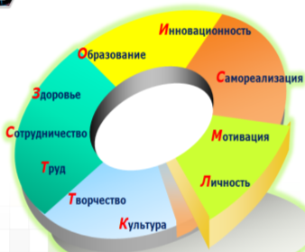
Успех приходит к тем, кто мыслит
категориями успеха

Slide 2


Меры качества
удовлетворенность участников ОП
степень вовлечённости в создание уклада
ориентация на потребителя
постоянное улучшение
Внутреннее управление
качеством образования на основе принципов СМК

Slide 3
Ценности
Инновационность
Образование
Самореализация
Здоровье
Сотрудничество
Мотивация
Труд
Личность
Творчество
Культура

Slide 4
ЦЕННОСТЬ 1. ОБРАЗОВАНИЕ
1
    Успеваемость – 100%
    Качество – 64%
ГИА. Качество
Русский язык – 91 %
Математика – 90 %
Физика – 83 %
2
    ЕГЭ. Средний балл
    Русский язык – 71 баллов
    Математика – 67 баллов
    2011г. – 100 баллов
3

Slide 5








ЦЕННОСТЬ 2. ТРУД
Статус «Ведущее образовательное учреждение России. Национальный реестр. Свидетельство № 1247 от 26 апреля 2012 года
Занесены в Энциклопедию 2Золотой фонд кадров Родины», Фотокаталог руководителей образовательных учреждений России-2012
Национальная образовательная программа «Интеллектуально-творческий потенциал России». «Сто лучших учреждений России» в 2010-2012 году
IIV Всероссийский конкурс «Образование. Взгляд в будущее». Диплом лауреата
Областной образовательный Форум «Образование Приангарья 2012». Победитель конкурса «Лучшие гимназии, лицеи, школы с углубленным изучением отдельных предметов»
Победитель конкурса творческих коллективов на присуждение Премии Губернатора Иркутской области в 2011 году
Лауреат областных конкурсов «Лучший сайт», «Лучшая организация питания» в 2012 году
Постоянные участники Всероссийской НПК «Педагогика развития» (г. Красноярск) с 2005 года
Лицей - Член «Клуба лидеров качества образования» в рамках топ-проекта журнала «Управление качеством образования: теория и практика эффективного администрирования»
Участник Общероссийского проекта «Школа цифрового века»

Slide 6


ЦЕННОСТЬ 3. САМОРЕАЛИЗАЦИЯ
85 МЕСТО В РОССИИ
ДОСТУПНОСТЬ
ВАРИАТИВНОСТЬ
КАЧЕСТВО

Slide 7
ЦЕННОСТЬ 3. САМОРЕАЛИЗАЦИЯ
Исследовательские проекты
Образовательные проекты
«Олимпус» (г. Калининград)
Международная олимпиада по Основам наук (г. Екатеринбург)
Открытая олимпиада школьников «Информационные технологии»
Турнир чемпионов «Лидер»
«Роботландский университет»
Всероссийский чемпионат по образовательной игре «Изучи Интернет – Управляй Им»
Конференция «Шаг в будущее» (г. Москва)
Воронежские телекоммуникационные олимпиады
Творческие проекты
Интеллектуальные проекты
«Уникум. Фантазируй-твори»
Многопрофильная олимпиада СПТГУ «Аксиос»
«Мир конкурсов»
Проекты центра Snail.
«Ученик года». Всероссийский дистанционный конкурс
Открытая всероссийская интеллектуальная олимпиада «Наше наследие»
Всероссийская дистанционная эвристическая олимпиада
«Инфознайка»
«Эйдос»

Slide 8
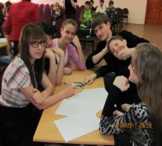
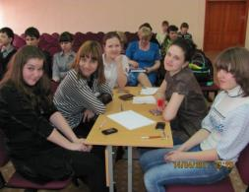
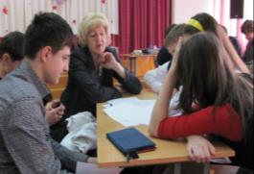
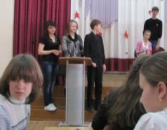
Участие лицеистов в олимпиадах, конкурсах, НПК
Более 80 российских образовательных площадок
год | Участий | Победителей и призеров по участиям
2009-2010 | 2228 | 780
2010-2011 | 2388 | 653
2011-2012 | 5901 | 2588
2012-2013 | 2500 | 1400
Итого | 13017 | 5421

Slide 9
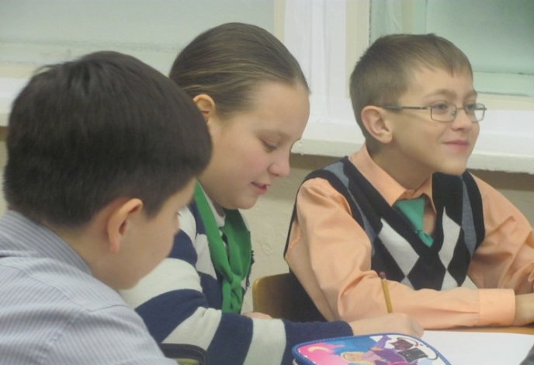
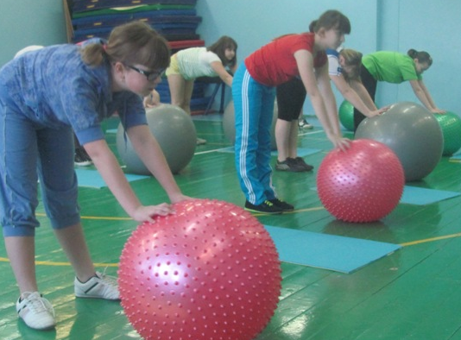
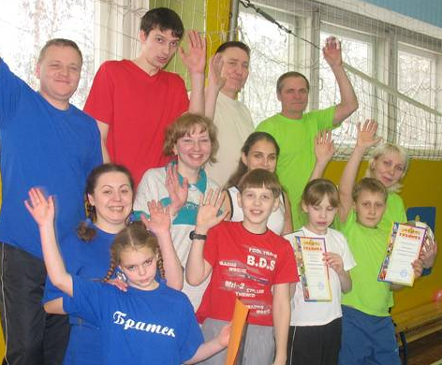
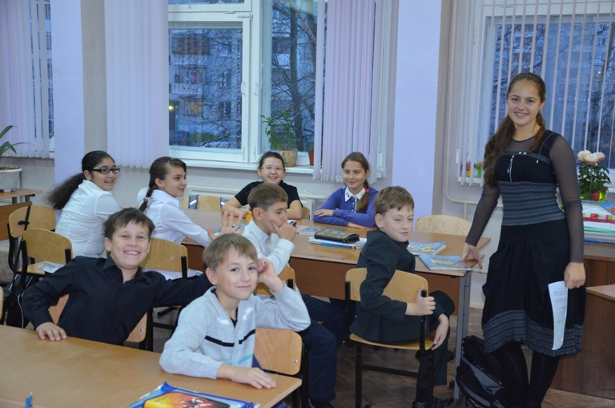
ЦЕННОСТЬ 4. ЗДОРОВЬЕ. ПРОЕКТЫ
«Адаптация»

Slide 10
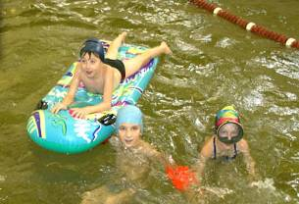
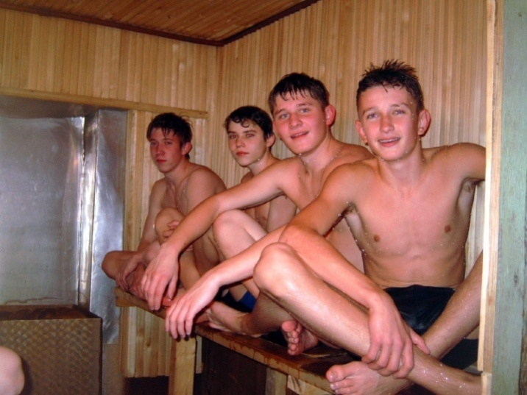
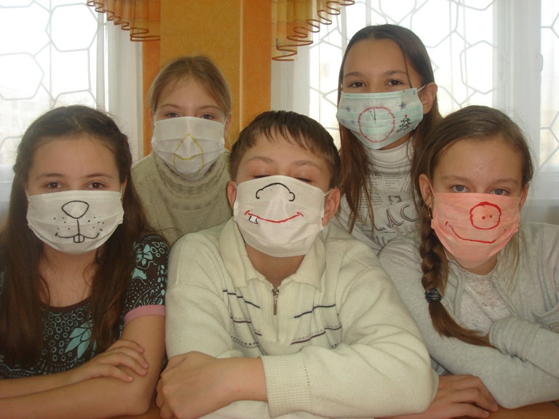
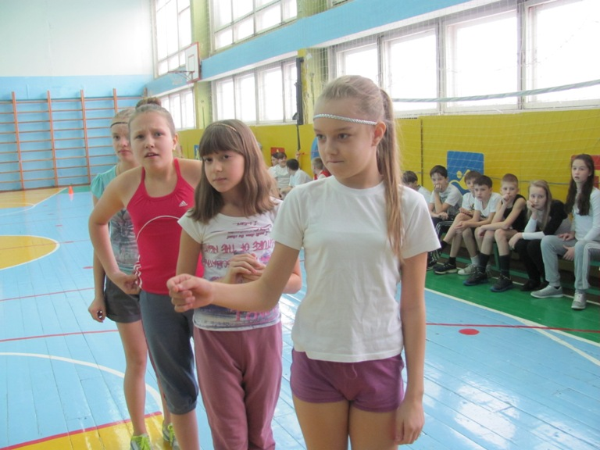
ЦЕННОСТЬ 4. ЗДОРОВЬЕ. ПРОЕКТЫ
«Здоровое дыхание»

Slide 11
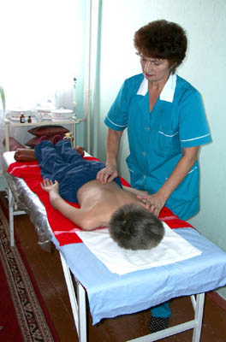
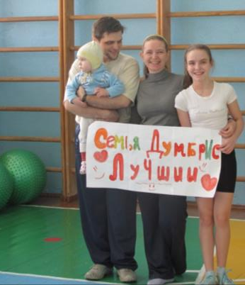
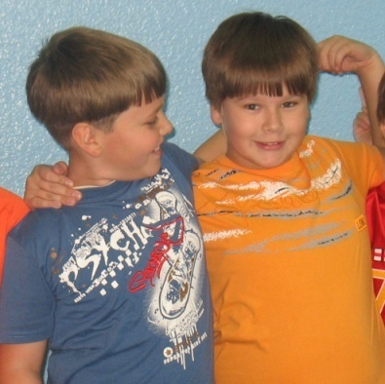
ЦЕННОСТЬ 4. ЗДОРОВЬЕ. ПРОЕКТЫ
«Профилактика йододефицита»
«Учебный год без головной боли»

Slide 12
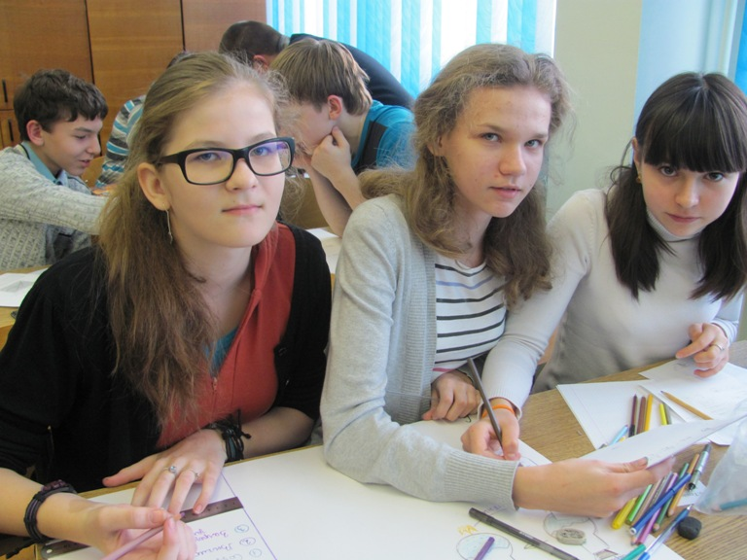
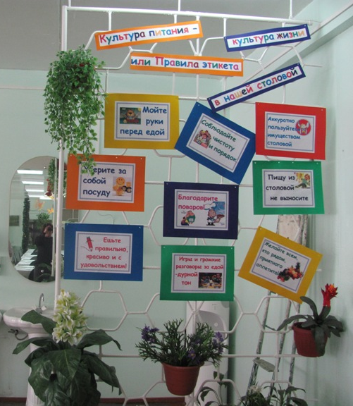
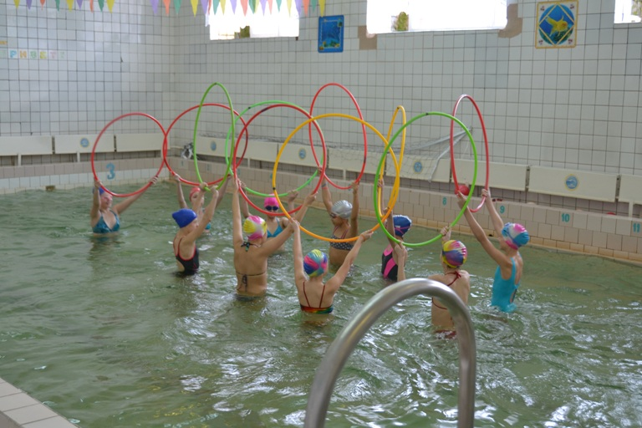
ЦЕННОСТЬ 4. ЗДОРОВЬЕ. ПРОЕКТЫ
«Экзамены без стресса»
«Здоровое питание»

Slide 13
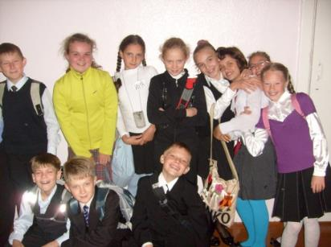
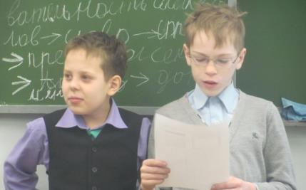
ПРОГРАММЫ
ПСИХОЛОГО-ПЕДАГОГИЧЕСКОЙ ПОДДЕРЖКИ
5 КЛАСС – «Программа адаптации»
6 - 11 КЛАСС – Программа «Самоопределение»
7 КЛАСС – Программа «Мир моих эмоций»
8 КЛАСС – Программа «Общение»
6-11 КЛАСС - «Модульный курс учебной
и коммуникативной мотивации учащихся»

Slide 14
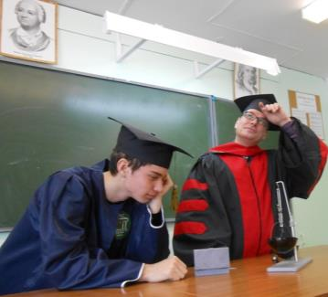
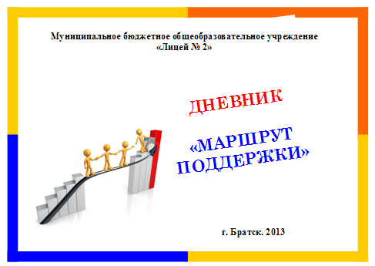
ЦЕННОСТЬ 5. МОТИВАЦИЯ
ФОРМИРУЮЩАЯ
ОЦЕНКА
УЧАЩИЙСЯ
ПЕДАГОГ
КЛАССНЫЙ РУКОВОДИТЕЛЬ
ПСИХОЛОГ
РОДИТЕЛИ

Slide 15
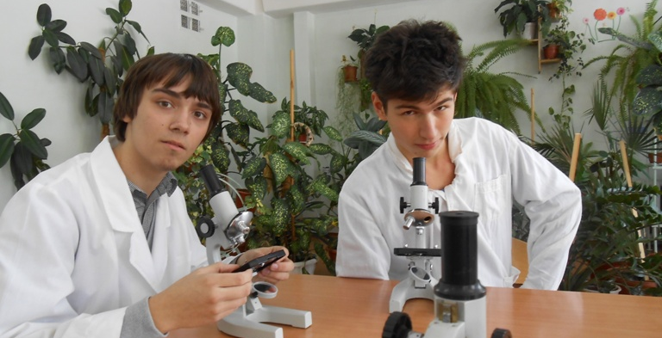

ЦЕННОСТЬ 5. МОТИВАЦИЯ
ПРОЕКТ «ТРАЕКТОРИЯ УСПЕХА»
НА 2011-2014г.
(Приказ от 31.08.2011 № 3/6)
Сопровождение одаренных
и высокомотивированных лицеистов

Slide 16
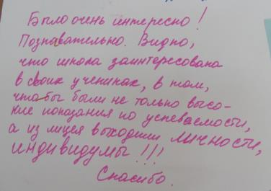
ОРИЕНТАЦИЯ НА ПОТРЕБИТЕЛЯ
ПРОГРАММА «МАРКЕТИНГ»
(Приказ 03.09.2011 № 6/4)
Изучение запросов
Забор мнений
Анализ удовлетворенности
Стратегия развития лицея
Создание комфортной среды
Создание имиджа, брендов
ОПРОС 2013
удовлетворенность здоровьесберегающей образовательной средой лицея 95%
образовательным процессом 91%
взаимоотношениями
«учитель - ученик»
90%
процессом управления лицея 94%

Slide 17
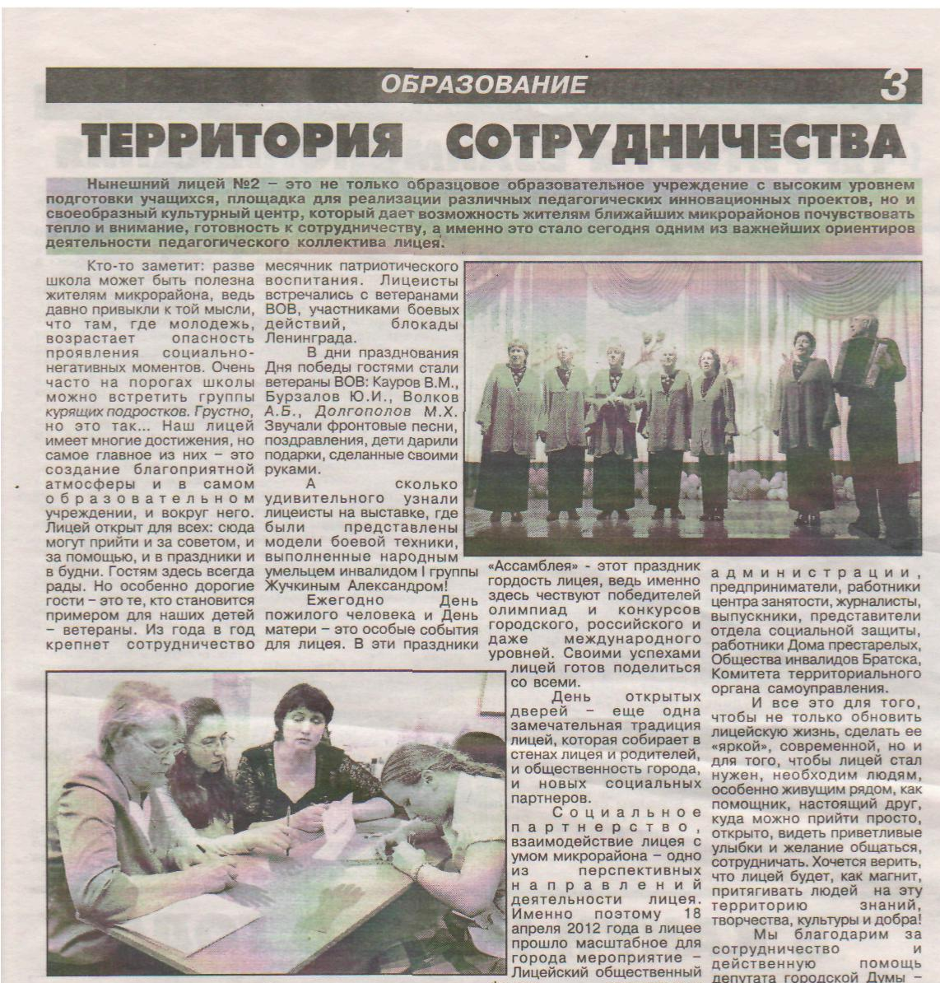
ОРИЕНТАЦИЯ НА ПОТРЕБИТЕЛЯ
Публикации в газетах
«Братский лесохимик»
«Знамя»
«24 микрорайон»

Slide 18
Система управления
Администрация
Попечительский совет
Совет по качеству
Координационный совет по введению ФГОС

Slide 19
ЦИКЛ ДЕМИНГА
Положение о лицейской системе оценки качества образования
Планиро вание
Выполнение
Проверка
Действие по улучшению
КАЧЕСТВО СИСТЕМЫ
Схема распределения ответственности между участниками образовательного процесса за реализацию подпроцессов
и мониторинг в лицее
Положение об Информационно-аналитическом центре лицея

Slide 20
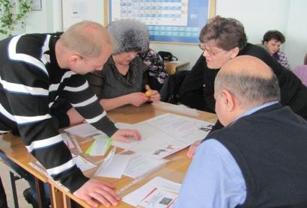
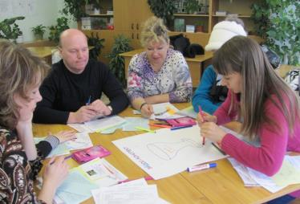
ПОПЕЧИТЕЛЬСКИЙ СОВЕТ
Свидетельство о регистрации юридического лица ОБО «Содружество»
Устав ОБО «Содружество»
Положение о Попечительском совете
Договор ОБО «Содружество» с МБОУ «Лицей № 2»
Положение о формировании библиотечно-информационного фонда

Slide 21
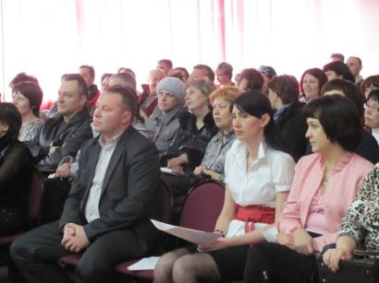
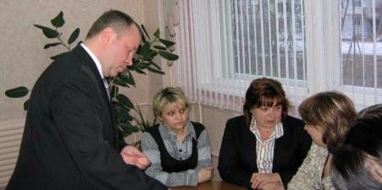
ЦЕННОСТЬ 6. СОТРУДНИЧЕСТВО
РАСПРЕДЕЛЕННАЯ ОТВЕТСТВЕННОСТЬ С ПОПЕЧИТЕЛЬСКИМ СОВЕТОМ
Согласование программ лицея, локальных актов
Публичный доклад директора
Аудит и экспертиза
деятельности лицея
Совершенствование материально-технической базы,
Распределение стимулирующего фонда в НСОТ
Вовлечение родителей
в активную жизнь лицея

Slide 22
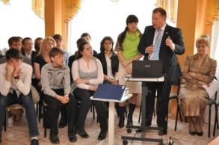
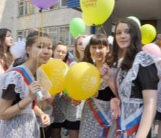
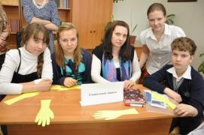
ЦЕННОСТЬ 6. СОТРУДНИЧЕСТВО
День адаптации
Посвящение в лицеисты
Лицейская НПК «Потенциал XXI века»
Компетентностная олимпиада «Новое решение»
Неделя Науки
Научное общество лицеистов «Вектор»
Лицейский общественный форум сообщества социальных партнеров
День самоуправления
Ассамблея
Отчётный слёт лицеистов

Slide 23

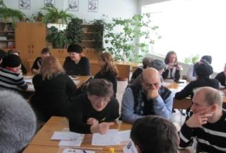
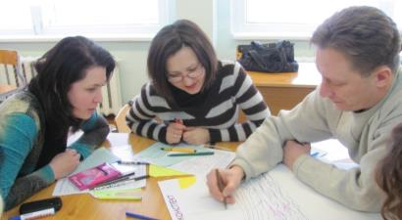
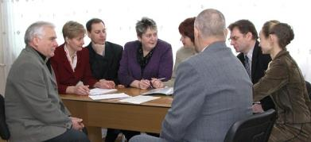
РОДИТЕЛЬСКИЙ КЛУБ
Темы занятий
Проектируем договор с родителями
Как работать с информацией?
Компетенции будущего
Семейное воспитание
СО
управление
участие
действие

Slide 24

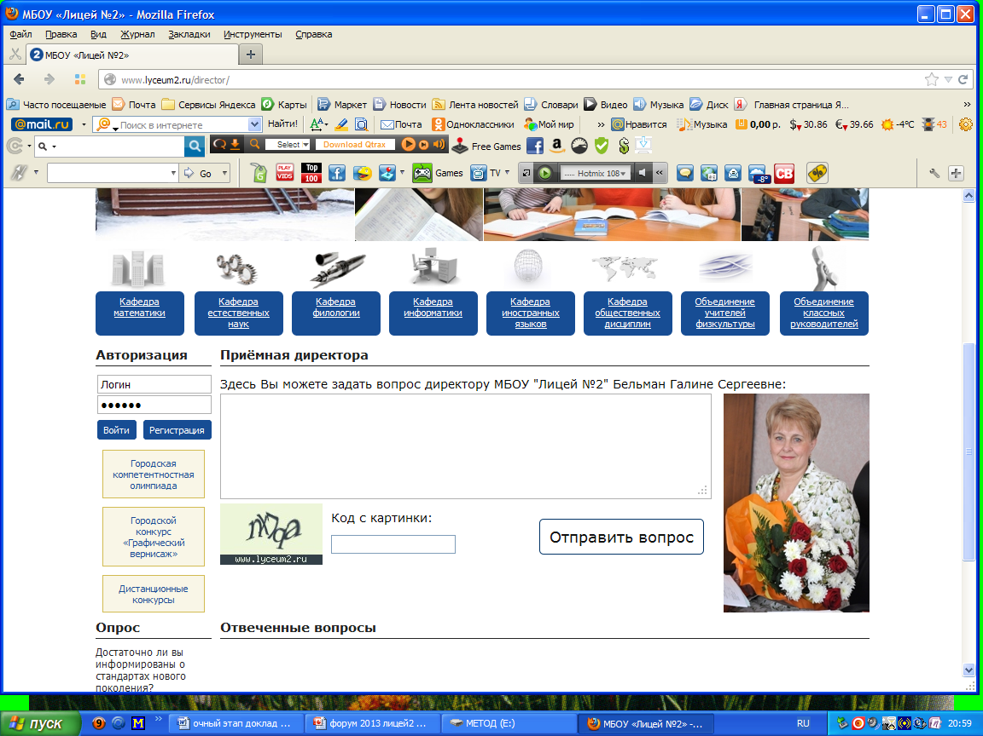


Открытое образовательное пространство
веб-сайт
Интернет-приёмная директора
информационная плазменная панель
печатная и рекламная продукция
Публичный доклад
СМИ
Форумы
выездные семинары
конференции с предъявлением опыта
Открытые отчеты Попечительского совета и администрации лицея
лицейская Конференция
Дни Открытых дверей
встречи выпускников

Slide 25

ПРОГРАММА РАЗВИТИЯ
ЦЕННОСТЬ 7. ИННОВАЦИОННОСТЬ
«Управление образовательным процессом в лицее на основе принципов инновационного менеджмента в образовании»
(Приказ 02.09.09 № 7/6)

Slide 26

Миссия МБОУ «Лицей № 2»
Предоставление образовательных услуг такого качества,
при котором удовлетворяются права и интересы
Личности – быть конкурентоспособной, интеллектуально развитой, способной к творчеству и успешной социализации в обществе;
Государства - получить выпускника лицея, обладающего комплексом ключевых компетенций;
Общества – иметь личность, социально-ответственную и ориентированную на сохранение и приумножение ценностей гражданского общества в условиях современной цивилизации.

Slide 27
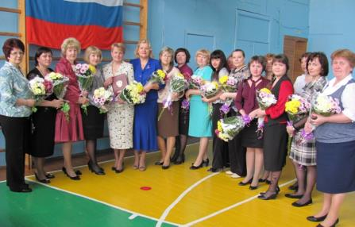
ЦЕННОСТЬ 7. ИННОВАЦИОННОСТЬ
ВИДЕНИЕ ЛИЦЕЯ ЧЕРЕЗ 5 ЛЕТ
Наше учреждение - признанное и одно из ведущих в масштабе города, имеющее статус инновационного, лидер в области образовательных услуг.
Наш коллектив - команда высококвалифицированных менеджеров-управленцев, союз единомышленников: педагогов, учащихся и родителей.
Наш выпускник - личность нового культурного типа, востребованная Российской наукой, способная и инновационному
развитию страны.
ПОЛИТИКА В ОБЛАСТИ КАЧЕСТВА
Наша главная цель – создание «опережающей» модели образовательного учреждения с высоким качеством условий, ресурсов, процессов на основе принципов педагогического маркетинга и менеджмента.

Slide 28


Эффективность управления
4
5
Непрерывный анализ
4
Аудиты качества
3
Персональная ответственность
Заложенный ожидаемый результат
2
1
Внутренние стандарты

Slide 29
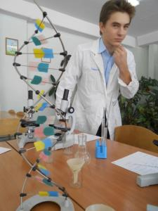
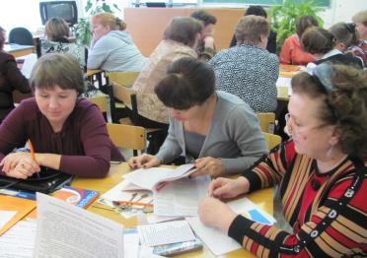
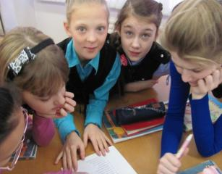
ЦЕННОСТЬ 7. ИННОВАЦИОННОСТЬ
образовательный маркетинг
коучинг
тьюторство в андрогогике
технология партнерства
технология модерации
технология «аквариума»
организационно-деятельностные игры
технология проектной деятельности, ТРКМ, блочно-модульная технология, деловые и тризовские игры, технология кейс-стади

Slide 30
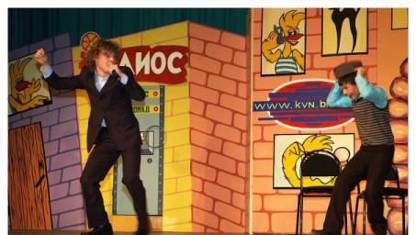
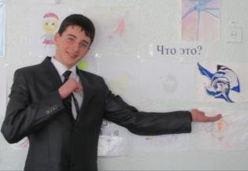
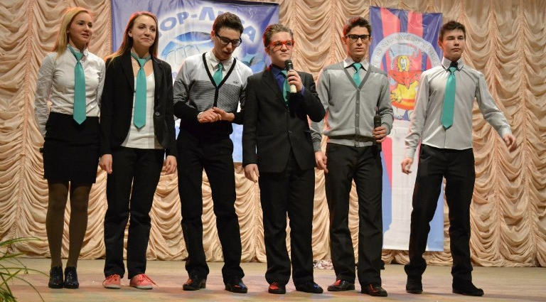
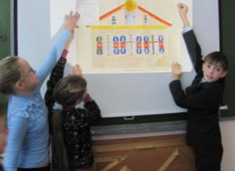
ИННОВАЦИОННЫЙ ПРОЕКТ
«Развитие академической
и социальной мобильности личности»

Slide 31
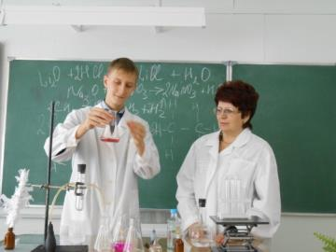
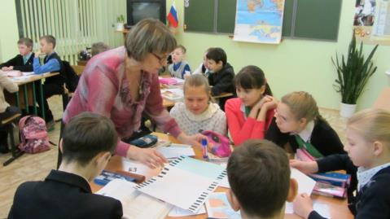
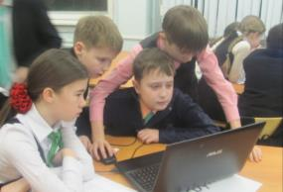
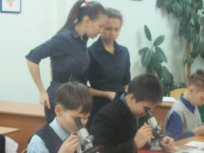
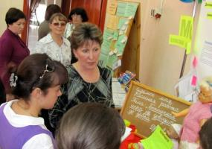
ИННОВАЦИОННЫЙ ПРОЕКТ
«Парк современных образовательных технологий»

Slide 32



ИННОВАЦИОННЫЙ ПРОЕКТ
«Лицейский общественный Форум социальных партнеров, волонтеров и грантодателей»

Slide 33



ИННОВАЦИОННЫЙ ПРОЕКТ
«День инновационного менеджера в образовании»

Slide 34

ЦЕННОСТЬ 6. СОТРУДНИЧЕСТВО
Компетентность
Стандарт2
Маркетинг
Рабочие группы
Маршрут поддержки
Эксперимент
СМК
Публичный доклад
Родительский клуб
Инициативные команды

Slide 35

ЭКСПЕРИМЕНТ
«Педагогические условия
эффективного
управления образовательным
процессом
на основе стандартов
системы менеджмента качества»
(Приказ от 02.09.2009 № 7/6)
Документирование
Должностные инструкции
Положения лицея
Альбом шаблонов и форм отчетности
Журналы предупреждающих и корректирующих действий
Карты внутреннего аудита
Программа мониторинга
Альбом анкет и диагностик по удовлетворенности качеством образования

Slide 36

ЭКСПЕРИМЕНТ
Стандартизация
Рабочая программа,
Учебное занятие
Технологическая карта урока
Самоанализ урока на системно- деятельностной основе,
Портфолио как модель накопительной оценки,
Индивидуальный проект

Slide 37



ЭКСПЕРИМЕНТ
Портфель кафедры
Нормативно-правовая документация
Карты основных процессов
Циклограмма деятельности кафедры
Циклограмма мониторинга кафедры
Альбом шаблонов и форм отчетности
Карта внутреннего аудита кафедры
Карта устранения несоответствий
Методические рекомендации
Общелицейская модель оценки сформированности ОУУН
Дневник участника эксперимента

Slide 38



РЕГИОНАЛЬНАЯ
СТАЖИРОВОЧНАЯ ПЛОЩАДКА
РАСПОРЯЖЕНИЕ МИНИСТЕРСТВА ОБРАЗОВАНИЯ ИРКУТСКОЙ ОБЛАСТИ О РЕГИОНАЛЬНОЙ СТАЖИРОВОЧНОЙ ПЛОЩАДКЕ ОПЕРЕЖАЮЩЕГО ВВЕДЕНИЯ ФГОС ООО
ОТ 13 МАРТА 2013 № 230 - МР

Slide 39

Опережающее введение ФГОС
Система менеджмента качества
Ресурсный подход
Уникальность
Организационные
компетенции
lyceum2.ru
Вкладка «ФГОС»
Разделы
«Документы»
«Рекомендации»
«Разработки»
«События»

Slide 40




Информационно-техническая база
114 компьютеров
6 компьютерных классов
На 1 компьютер – 6 учащихся
7 интерактивных досок
20 принтеров
20 сканеров
Цифровой микроскоп,
Интерактивные проекторы
Интернет-зал

Slide 41



Сайт лицея - www.lyceum2.ru
ЦЕННОСТЬ 8. КУЛЬТУРА
Муниципальное бюджетное общеобразовательное учреждение «Лицей № 2»
Гг. Братск Иркутской области

Slide 42




Лучшая методическая служба

Slide 43


ЦЕННОСТЬ 9. ЛИЧНОСТЬ
7 педагогов- звание «Отличник народного просвещения»
12 «Почетных работников общего образования РФ»
7 педагогов- звание «Лучший учитель Российской Федерации, внедряющий инновационные технологии»
7 учителей, обладателей Грамоты Министерства образования РФ за высокий вклад в развитие образования
1 Педагог - Заслуженный учитель России

Slide 44




ЦЕННОСТЬ 9. ЛИЧНОСТЬ
Программа поддержки педагогического персонала «Профессионал»
на 2012-2017 г.
Приказ 31.08.2011№ 3/6
Индивидуальный подбор траектории развития педагога
Курсы повышения квалификации – 100%
В области ФГОС – 80%
Менеджмент – 14%

Slide 45





Позитивный опыт лицея
Журнал «Школа. Гимназия. Лицей. Наши новые горизонты» № 1/ 2012. «Парк современных образовательных технологий»
Журнал «Эксперимент и инновации в школе» № 4/2012. «Методическая работа на службе качеству образовательных услуг»
№ 4/2012. «Особенности построения посреднического действия в современных образовательных практиках как профессиональное достижение»
Журнал «Управление качеством образования. Теория и практика эффективного администрирования, № 1/2013, Педагогические условия эффективного управления образовательным процессом в лицее на основе стандартов системы менеджмента качества в образовании
№ 8/2012. Родительский клуб. Рефлексивно-деловой семинар. «Образование детей. Кто главный?»
№ 6/2012. Управление кадровым ресурсом. Программа лицея «Профессионал».
Газета «Управление школой», N9/2012. Авторский инновационный проект
Журнал «Практика административной работы» № 2/2013. Родительский клуб. Обучающий семинар «Как работать с учебной информацией?»

Slide 46

ЦЕННОСТЬ 2. ТРУД
1000 слушателей модулей и курсов
14 авторских программ
Опорная школа
30 опытных педагогов
Лицей № 2
2006 – 2013 г.
«Практика формирования общеучебных умений и навыков»
«Авторская программа. От замысла до воплощения»
«Организация воспитательной работы в школе»
«Управление введением ФГОС»
«Школа современного руководителя. Управление качеством образования. Построение авторской модели»

Slide 47







ЦЕННОСТЬ 9. ЛИЧНОСТЬ

Slide 48

ЦЕННОСТЬ 1. ОБРАЗОВАНИЕ
«Образовательная программа»
Приказ № 8/3 от 03.09.2012
Основное общее образование
Физика
Среднее полное образование
Технический профиль
Естественнонаучный
Математика
Информационно-лингвистический
Углубление
Среднее
(полное)
образование
Углубление
Математика
Физика
Информационно-
лингвистический
профиль

Slide 49

ИНДИВИДУАЛЬНЫЕ УЧЕБНЫЕ ПЛАНЫ
11 типов ИУП
6 авторских программ
Реализованный эксперимент
2005-2009 г.
Повышение
мотивации
учения
Высокое
качество
образования
Обеспечение
индивидуальной
траектории
Осознанный выбор
Адаптация
в ВУЗе

Slide 50

ВАРИАТИВНАЯ ЧАСТЬ УЧЕБНОГО ПЛАНА
«Проектно-исследовательская деятельность»
«Английский язык без проблем»
«Азбука журналистики»
«Инженерная графика»
Образова тельные практики
Спецкурсы
«Имиджелогия»
«Учимся проводить эксперимент»
«Теория вероятностей»
«За кулисами или шаг в мир театра»
Метасреда
Метанавыки
Методбанк –
40 программ

Slide 51




ЦЕННОСТЬ 9. ЛИЧНОСТЬ
Программа «Самоопределение»
6-11 класс
Психолого-педагогическое сопровождение индивидуальных траекторий

Slide 52



ЦЕННОСТЬ 3. САМОРЕАЛИЗАЦИЯ
Научно-исследовательская
деятельность лицеистов
«Шаг в будущее» (г. Москва)
«Счётная палата» (МГУ им. Ломоносова)
«Будущее Сибири» (ТГУ, ТПГУ, НГУ)
Межрегиональная НПК школьников в Уральском Федеральном округе (г. Екатеринбург)

Slide 53




ЦЕННОСТЬ 3. САМОРЕАЛИЗАЦИЯ

Slide 54



ЦЕННОСТЬ 6. СОТРУДНИЧЕСТВО
Томский государственный университет,
Томский государственный политехнический университет,
ТУСУР,
Иркутский государственный университет,
Уральский государственный педагогический университет (г. Екатеринбург),
Иркутский государственный лингвистический университет,
Байкальский государственный университет экономики и права,
Братский государственный университет, ОГАОУ ДПО ИПКРО,
Учебный Центр НОУ "ОМУ" по реализации Образовательной программы "Школьный университет" г. Томск,
ИД ЗАО "МЦФЭР" Менеджер образования (г. Москва),
Международный клуб рекордсменов «Интерстронг» («Эрудиты планеты»),
Национальный образовательный центр «Познание и творчество» (г. Обнинск),
Заочная физико-математическая школа (г.Москва),

Slide 55







ЦЕННОСТЬ 10. ТВОРЧЕСТВО
Программа воспитания
Приказ № 8/3 от 03.09.2012
Площадки для свободного самовыражения

Slide 56


ЦЕННОСТЬ 8. КУЛЬТУРА
6 конкурсов-площадок
для обучающихся города Братска
Городской дистанционный конкурс компьютерного рисунка «Графический вернисаж»
Олимпиада по географии «Вокруг света»
Городской конкурс «ГеоФокус»
Городская дистанционная компетентностная олимпиада
Городской конкурс по английскому языку “In the World of English Language»
Городской конкурс «Правовой эрудит»

Slide 57





СТРАТЕГИИ РАЗВИТИЯ ЛИЦЕЯ
Стратегия инноваций
Индивидуализация
«Открытое пространство»
Стратегия улучшения

